Slide 1


KALKULUS
FUNGSI
Awit M.Sakinah, S.Si, M.Stat
awitsakinah@gmail.com
Pertemuan 9

Slide 2
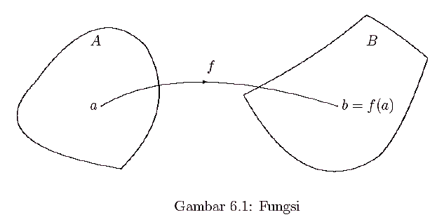
Definisi FUNGSI
Misalkan A dan B adalah himpunan tak kosong. Fungsi dari A ke B,
f : A→ B dapat dipandang sebagai aturan atau cara memasangkan setiap elemen A dengan tepat satu elemen B.

Slide 3
PENGERTIAN FUNGSI
Sebuah fungsi f dari himpunan A ke himpunan B adalah suatu aturan yang memasangkan setiap X anggota A dengan tepat satu Y anggota B
KURANG SATU DARI
A
B
10
9
8
7
6
5
9
8
7
6
5
4
A merupakan daerah asal/domain
B merupakan daerah kawan/kodomain

Slide 4
Contoh
Jika diketahui A = {1,2,3} dan B = {u,v,w} tentukanlah apakah berikut ini merupakan fungsi atau bukan
f = {(1, u), (2, v), (3, w)}
f = {(1, v), (2, v), (3, w)}
f = {(1, u), (2, v), (2, w)}
f = {(1, u), (1, v), (2, v), (3, w)}

Slide 5
NOTASI FUNGSI
Fungsi/ pemetaan dapat dinotasikan dengan huruf kecil f , g , h , dan sebagainya.
Misal :
f : x → y dibaca f memetakkan x ke y, maka
y = f(x) dibaca sama dengan f dari x digunakan untuk menunjukkan bahwa y adalah fungsi dari x .

Slide 6
Menetukan Banyaknya pemetaan dari dua himpunan
Jika n(A) = a , dan n(B) = b , maka banyak pemetaan yang mungkin terjadi dari
himpunan A ke B adalah bª dan
himpunan B ke A adalah a^{b}
Contoh :
a. Dari himpunan G = {1} dan H = { a,b,c }
b. Dari himpunan I = {1,2} dan J = { a,b}
c. Dari himpunan K = {a,i,u,e,o} dan L = {1,2,3}
d. Dari himpunan M = {a,b,c,d} dan N = {1,2,3,4,5}
Jawab
n(G) = 1 dan n(H) = 3 maka h^{g} = 3¹ =3
n(I) = 1 dan n(J) = 3 maka J^{l} = 2² = 4

Slide 7
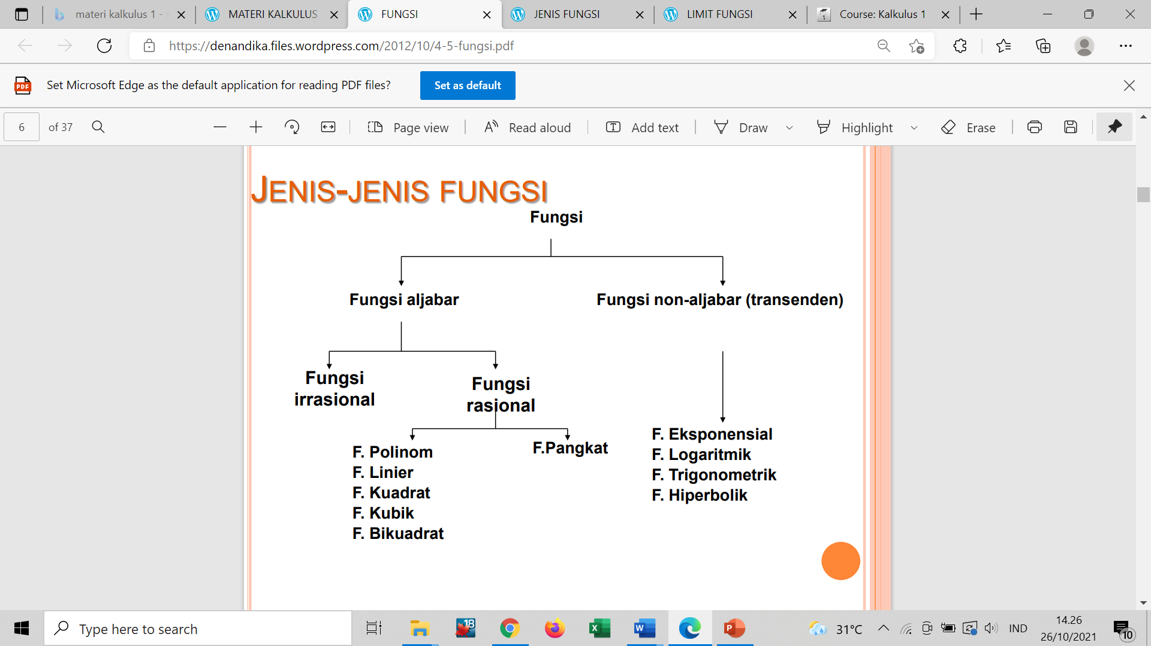
JENIS JENIS FUNGSI

Slide 8
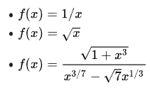
Fungsi Aljabar
Fungsi aljabar adalah fungsi yang bisa didefinisikan sebagai akar dari sebuah persamaan aljabar.
Ekspresi aljabar menggunakan sejumlah suku terbatas, yang hanya melibatkan penambahan operasi aljabar, pengurangan, perkalian, pembagian, dan peningkatan menjadi pangkat pecahan. Contoh dari fungsi tersebut adalah:

Slide 9
Fungsi Rasional, yaitu fungsi yang variable bebasnya berpangkat bilangan bulat atau fungsi yang memetakan suatu bilangan real x ke bilangan rasional
Fungsi Kuadrat : fungsi polinom yang pangkat tertinggi dari variabelnya adalah pangkat dua, sering juga disebut fungsi berderajat dua.
Fungsi Kubik, yaitu fungsi yang pangkat tertinggi dari variabelnya adalah pangkat tiga.
Fungsi polinom : fungsi yang mengandung banyak suku (polinom) dalam variabel bebasnya.
Contoh y = $a_{0}$+ $a_{1}x^{1}$+ $a_{2}x^{2}$+…...+ $a_{n}x^{n}$
Contoh y = 𝒂_𝟎 + 𝒂_𝟏 𝒙^𝟏 + 𝒂_𝟐 𝒙^𝟐+…...+ 𝒂_𝒏 𝒙^𝒏
Fungsi Linear : fungsi polinom khusus yang pangkat tertinggi dari variabelnya adalah pangkat satu (fungsi berderajat satu = persamaan garis).
F (x) = 2x + 4y + z
Fungsi polinom
Fungsi Linear
$${f\left(x\right)=3x}^{2}+x+4$$
〖𝑓(𝑥)=3𝑥〗^2+𝑥+4
Fungsi Kuadrat
Fungsi Bikuadrat
Fungsi Pangkat, yaitu Fungsi yang variabel bebasnya berpangkat suatu bilangan riil positif
$${f\left(x\right)=3x}^{4}+x^{0,5}+4$$
〖𝑓(𝑥)=3𝑥〗^4+𝑥^0,5+4
Fungsi Kubik
Fungsi Bikuadrat, yaitu Fungsi polinom yang variabel bebasnya memiliki pangkat paling tinggi adalah empat.
Fungsi Pangkat

Slide 10
Fungsi Non-Aljabar Atau Fungsi transenden adalah fungsi yang tidak dapat dinyatakan dalam sejumlah berhingga operasi aljabar.
Fungsi eksponensial
Contoh : ${27}^{x}=3^{x^{2}−4}$
Contoh : 〖27〗^𝑥=3^(𝑥^2−4)
Fungsi logaritmik : fungsi balik (inverse) dari fungsi eksponensial, variabel bebasnya merupakan bilangan logaritmik.
Contoh : $\log{100=2}$
Contoh : log⁡〖100=2〗
Fungsi trigonometrik : fungsi yang variabel bebasnya merupakan bilangan - bilangan gonometrik. (sinus, cosinus, tangent, cotangent, secant dan cosecant).
Contoh : y = sin x
Fungsi Hiperbolik : fungsi yang mempunyai sifat yang serupa dengan fungsi trigonometri
Contoh : y = arc cos x
Fungsi eksponensial : fungsi yang variabel bebasnya merupakan pangkat dari suatu konstanta bukan nol.
Fungsi logaritmik
Fungsi trigonometrik
Fungsi Hiperbolik

Slide 11
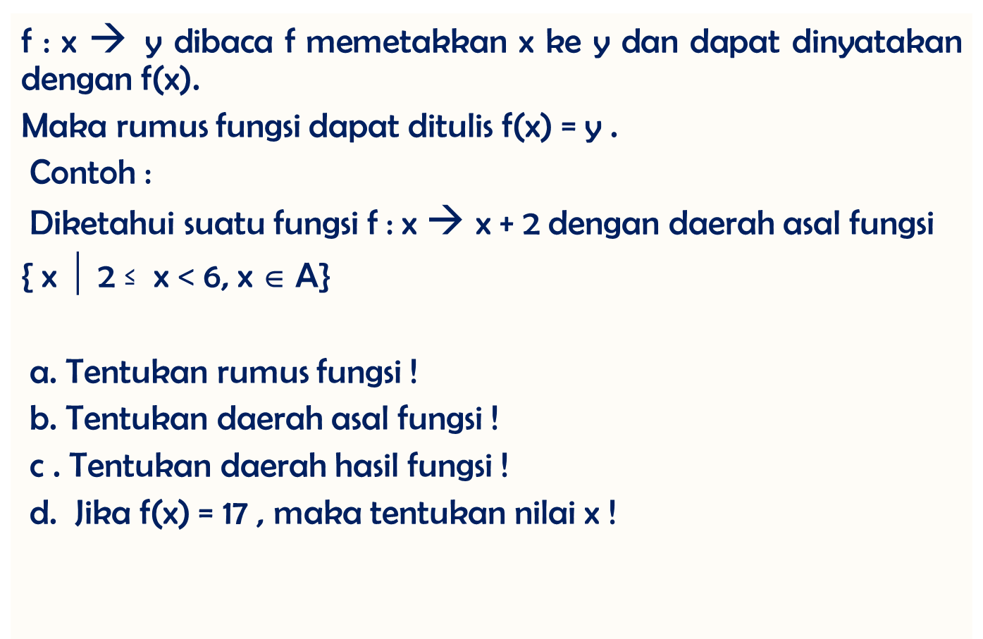
MERUMUSKAN SUATU FUNGSI
f : x → y dibaca f memetakkan x ke y dan dapat dinyatakan dengan f(x).
Maka rumus fungsi dapat ditulis f(x) = y .
Contoh :
Diketahui suatu fungsi f : x → x + 2 dengan daerah asal fungsi
{ x $│$ 2 ≤ x < 6, x ∈ A}
a. Tentukan rumus fungsi !
b. Tentukan daerah asal fungsi !
c . Tentukan daerah hasil fungsi !
d. Jika f(x) = 17 , maka tentukan nilai x !

Slide 12
Jawab :
a. Rumus fungsi f(x) = x +2
b. Daerah asal = { 2, 3, 4, 5 }
c. Daerah hasil : f(x) = x + 2
untuk x = 2 → f(x) = 2 + 2 = 4
x = 3 → f(x) = 3 + 2 = 5
x = 4 → f(x) = 4 + 2 = 6
x = 5 → f(x) = 5 + 2 = 7
Jadi daerah hasil fungsi : { 4, 5, 6, 7 }
d. f(x) = 17 x + 2 = 17
x = 17 – 2
x = 15 Jadi nilai x = 15

Slide 13
MENGHITUNG NILAI FUNGSI
Untuk menghitung nilai fungsi dapat digunakan rumus :
f (x) = ax + b
Contoh :
1. Suatu fungsi ditentukan dengan f : x → 5x -3 Tentukan :
a. Rumus fungsi .
b. Nilai fungsi untuk x = 4 dan x = -1 .

Slide 14
Jawab :
a. Rumus fungsinya f(x) = 5x – 3
b. Nilai fungsi f(x) = 5x – 3
untuk x = 4 maka f(4) = 5 . 4 – 3 = 17
x = -1 maka f(-1) = 5 .(-1) – 3 = -8
Jadi nilai fungsi untuk x = 4 adalah 17 dan
x = -1 adalah -8

Slide 15
MENENTUKAN BENTUK FUNGSI
Suatu fungsi dapat ditentukan bentuknya jika data fungsi diketahui . Bentuk fungsi linier dapat dirumuskan sebagai f (x) = ax + b .
Contoh :
Suatu fungsi ditentukan dengan rumus f (x) = ax + b , jika f (2) = 10 dan f (-4) = -8 .
Tentukan :
a. Nilai a dan b
b. Bentuk fungsinya
c. Bayangan dari – 3

Slide 16
Jawab :
a. f (x) = ax + b
f (2) = 2a + b = 10 → 2a + b = 10
f (-4) = -4a + b = -8 → -4a + b = -8 -
6a = 18
a = 3
untuk a = 3 → 2a + b = 10
2 . 3 + b = 10
6 + b = 10
b = 4
Jadi , nilai a = 3 dan b = 4
b. f (x) = ax + b
f (x) = 3x + 4
Jadi , bentuk fungsinya f (x) = 3x + 4
c. Bayangan dari – 3
f (x) = 3x + 4
f (- 3) = 3 ( - 3 ) + 4
= - 9 + 4
= - 5

Slide 17
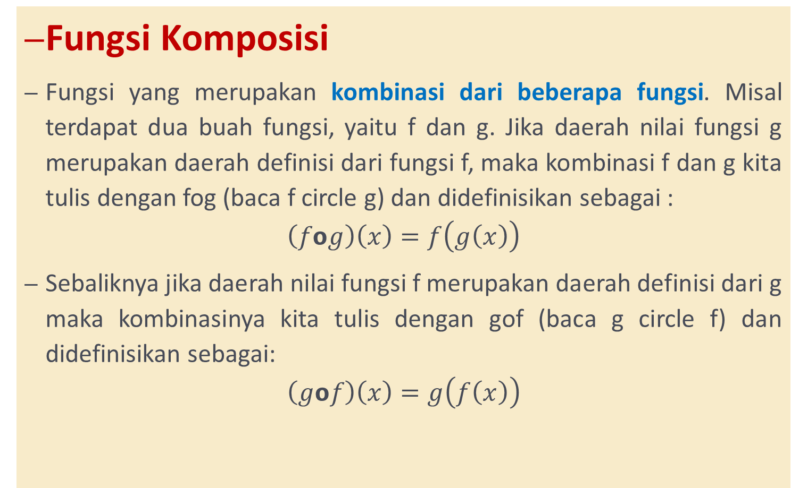
Fungsi Komposisi
Fungsi yang merupakan kombinasi dari beberapa fungsi. Misal terdapat dua buah fungsi, yaitu f dan g. Jika daerah nilai fungsi g merupakan daerah definisi dari fungsi f, maka kombinasi f dan g kita tulis dengan fog (baca f circle g) dan didefinisikan sebagai :
$$\left(fοg\right)\left(x\right)=f\left(g\left(x\right)\right)$$
Sebaliknya jika daerah nilai fungsi f merupakan daerah definisi dari g maka kombinasinya kita tulis dengan gof (baca g circle f) dan didefinisikan sebagai:
$$\left(gοf\right)\left(x\right)=g\left(f\left(x\right)\right)$$

Slide 18
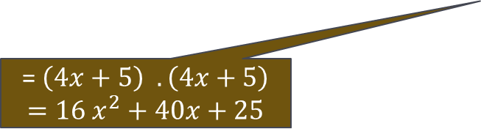
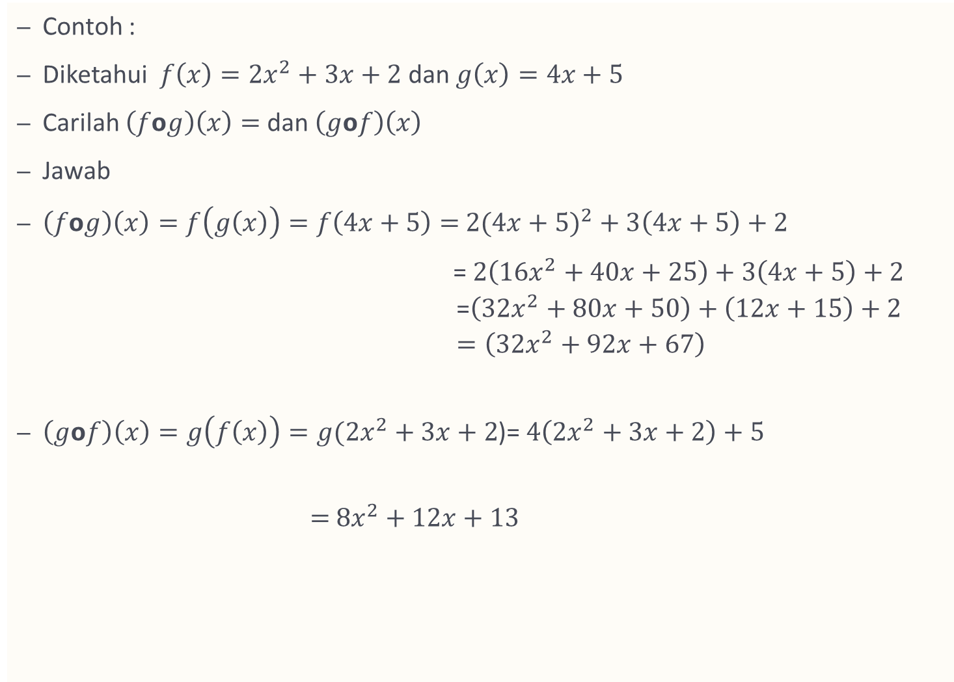
Contoh :
Diketahui ${f\left(x\right)=2x}^{2}+3x+2$ dan $g\left(x\right)=4x+5$
Carilah $\left(fοg\right)\left(x\right)=$ dan $\left(gοf\right)\left(x\right)$
Jawab
$\left(fοg\right)\left(x\right)=f\left(g\left(x\right)\right)=f\left(4x+5\right)=$ ${2(4x+5)}^{2}+3\left(4x+5\right)+2$
= $2\left(16x^{2}+40x+25\right)+3\left(4x+5\right)+2$ =$\left(32x^{2}+80x+50\right)+\left(12x+15\right)+2$ $=\left(32x^{2}+92x+67\right)$
$\left(gοf\right)\left(x\right)=g\left(f\left(x\right)\right)=g({2x}^{2}+3x+2$)= $4\left({2x}^{2}+3x+2\right)+5$
$=$ ${8x}^{2}+12x+13$
= $\left(4x+5\right) . \left(4x+5\right)$
$$=16 x^{2}+40x+25$$

Slide 19
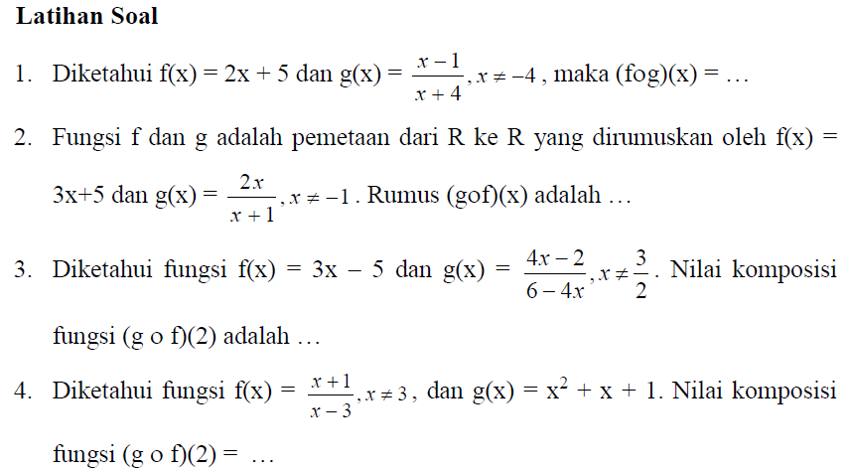
LATIHAN Kerjakan sesuai NPM: NPM Genaap kerjakan Nomor Genap NPM Ganjil kerjakan nomor Ganjil

Slide 20
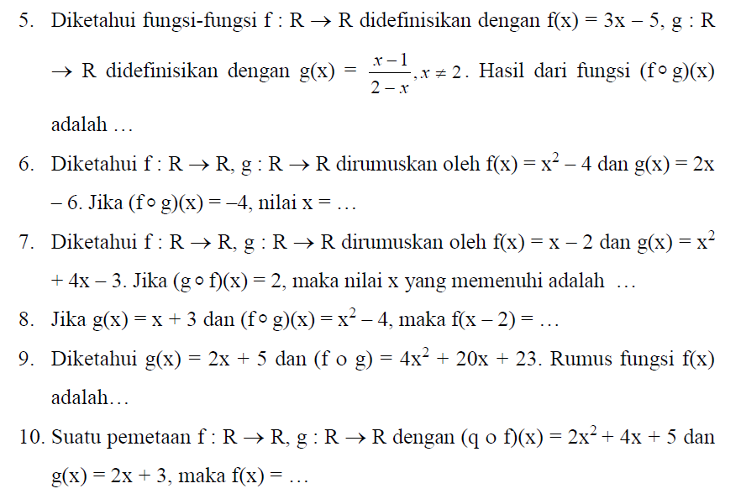
LATIHAN

